Slide 1
Муниципальное бюджетное дошкольное образовательное учреждение
детский сад «Олененок»
ФЭМП в средней группе
«Полюбуйся, весна наступила»
Составила:
Васильева Анна Александровна,
воспитатель

Slide 2
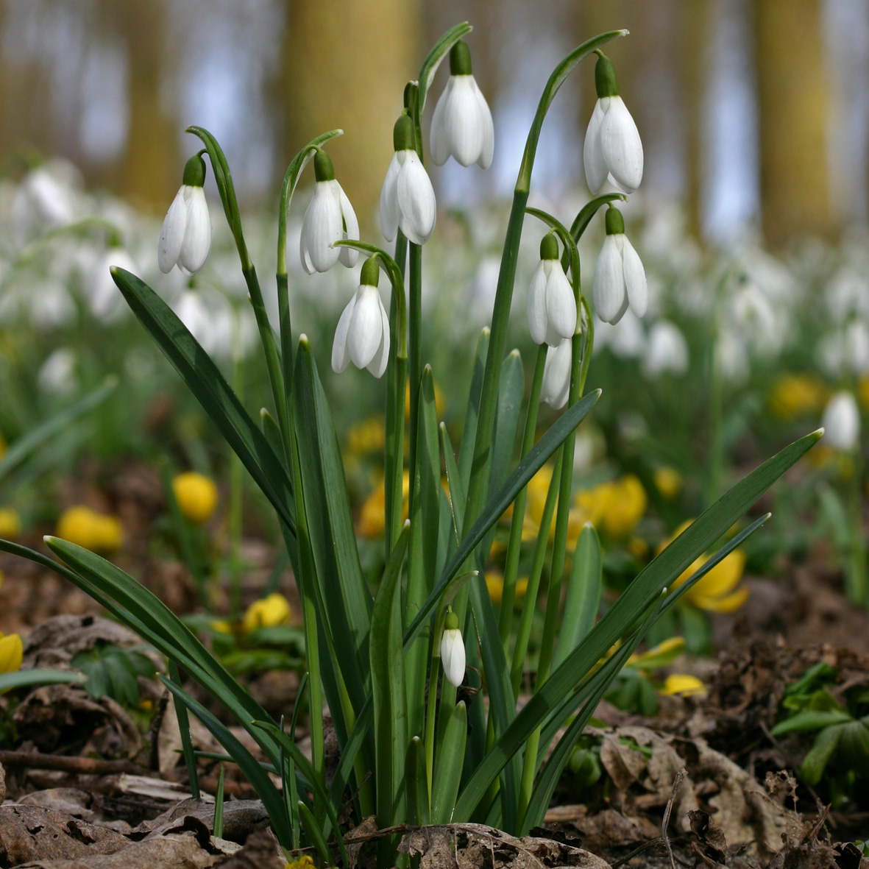
Ребята, отгадайте загадку:
У занесенных снегом кочек.
Под белой шапкой снеговой,
Нашли мы маленький цветочек,
Полузамерзший, чуть живой (подснежник)
- Почему этот цветок называется подснежником, «маленьким разведчиком?»
Рассмотрите подснежники. Какие они? Какого цвета? Какой формы у них листья, корень? Какой длины стебель? Где растут подснежники? (показ и объяснение)

Slide 3
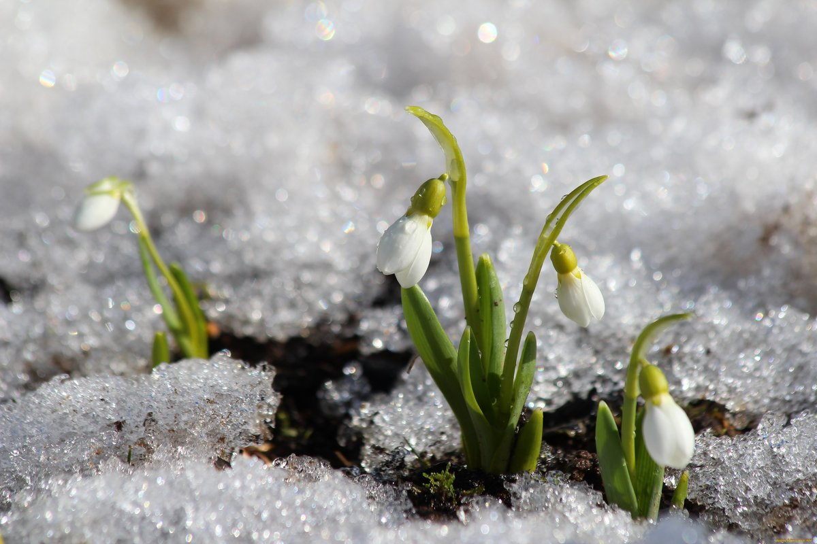
Послушайте легенду о подснежнике. Старинная русская легенда рассказывает, что однажды старуха Зима со своими спутниками Морозом и Ветром решила не пускать на землю Весну. Но смелый подснежник выпрямился, расправил лепестки и попросил защиты у Солнца. Солнце заметило подснежник, согрело землю и открыло дорогу Весне.
Подснежник – редкий лесной цветок. Он занесен в красную книгу. Какие растения заносят в красную книгу? Почему (ответы детей)

Slide 4
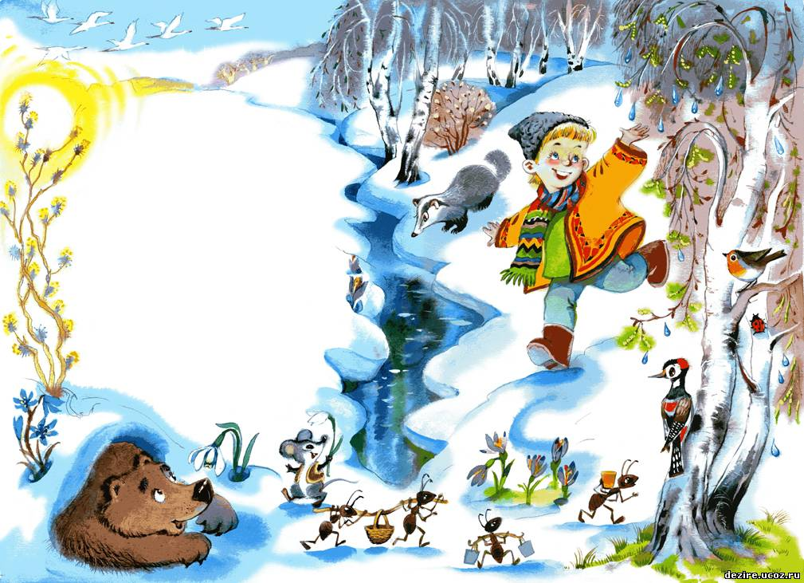
Послушайте стихотворение. О каких приметах весны в нем говорится?
У весны работы много,
Помогают ей лучи:
Дружно гонят по дорогам
Говорливые ручьи,
Топят снег, ломают льдинки,
Согревают всё вокруг.
Из-под хвои и травинок
Выполз первый сонный жук.
На проталине цветочки
Золотые расцвели,
Налились, набухли почки,
Из гнезда летят шмели.
У весны забот немало,
Но дела идут на лад:
Изумрудным поле стало,
И сады в цвету стоят.
Т. Шорыгина

Slide 5
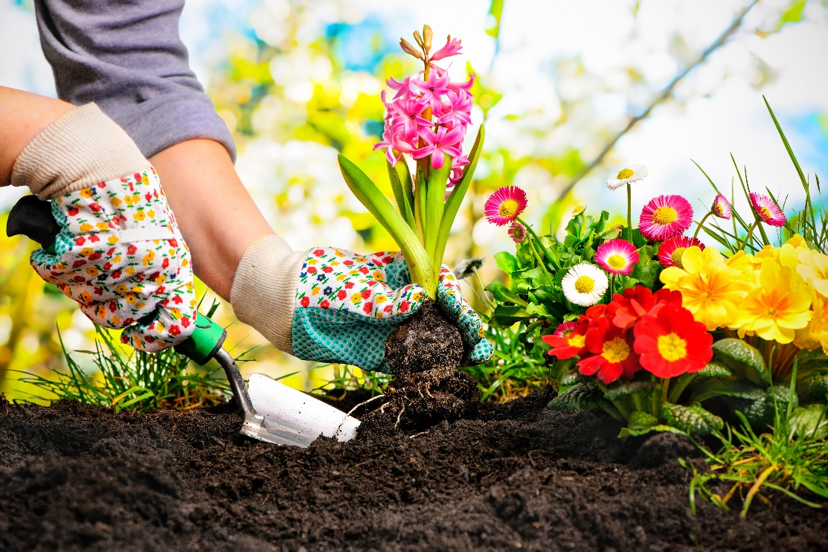
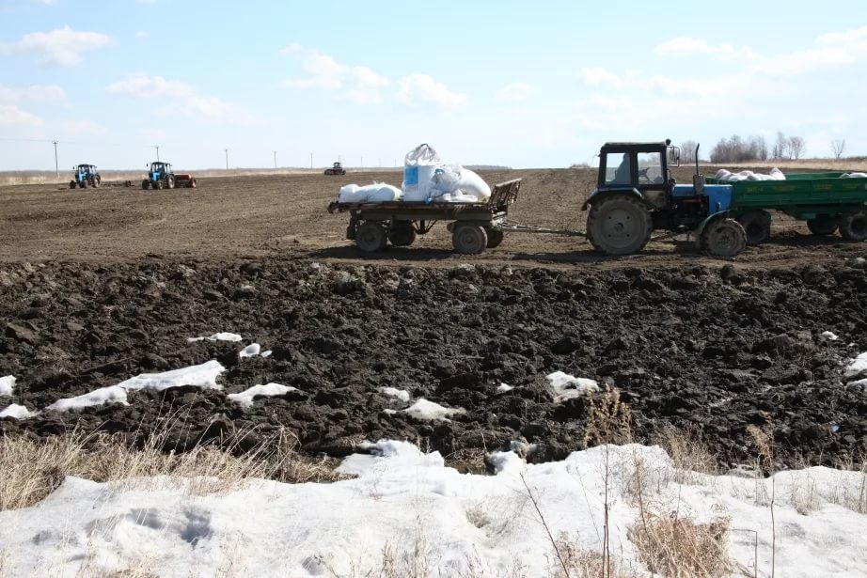
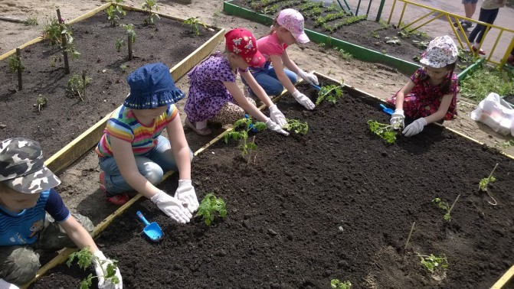
Весной у людей много работы. В полях готовят землю для посевов и сеют рожь, ячмень. В огородах и парках обрезают сухие сучки и ветки, сажают деревца, украшают клумбы красивыми цветами.

Slide 6
Каких перелетных птиц вы знаете (ласточка, грач, скворец, журавли, лебеди)

Slide 7
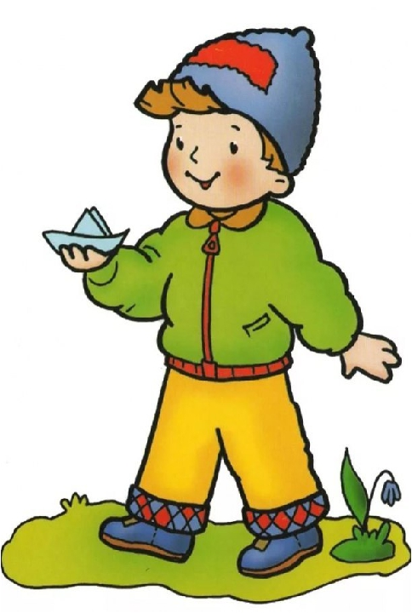
Как стали одеваться весной люди и почему (Взрослые и дети переоделись в легкую весеннюю одежду, потому что стало тело, и в зимней одежде жарко и неудобно)

Slide 8
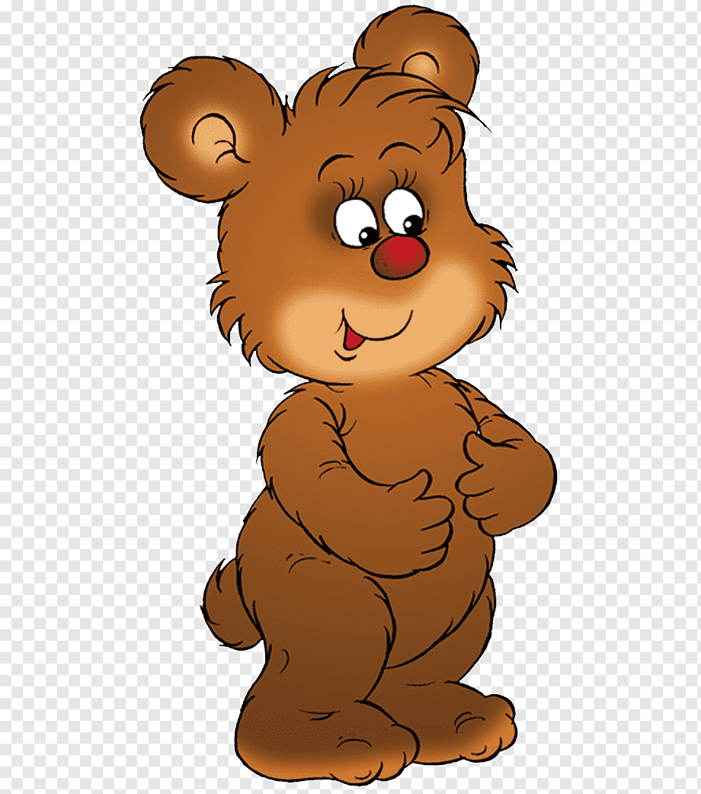
А какие вы знаете первые весенний цветы (мать- и –мачеха, крокус, подснежник, ландыш, колокольчик)
К нам в гости забрел медвежонок!
И он хочет сорвать цветы.
Хорошо ли поступит медвежонок?

Slide 9
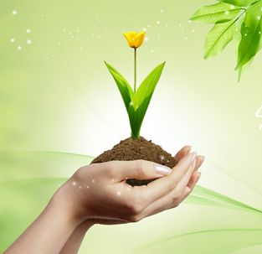
Если ты сорвешь цветы,
Если я сорву цветы,
Если все: и я, и ты,
Если мы сорвем цветы,
Опустеют все поляны
И не будет красоты.
Как же нам помочь медвежонку?
Нам нужно нарисовать их, но чтобы правильно нарисовать цветок, давайте рассмотрим его и назовем из каких частей он состоит, какой они формы и цвета. (Есть стебель и два узких листа зеленого цвета, лепестки цветка похожи на капли, а цвет белый, как у молока, называют «молочной каплей».)

Slide 10
Нам нужно нарисовать их, но чтобы правильно нарисовать цветок, давайте рассмотрим его и назовем из каких частей он состоит, какой они формы и цвета. (Есть стебель и два узких листа зеленого цвета, лепестки цветка похожи на капли, а цвет белый, как у молока, называют «молочной каплей».)

Slide 11
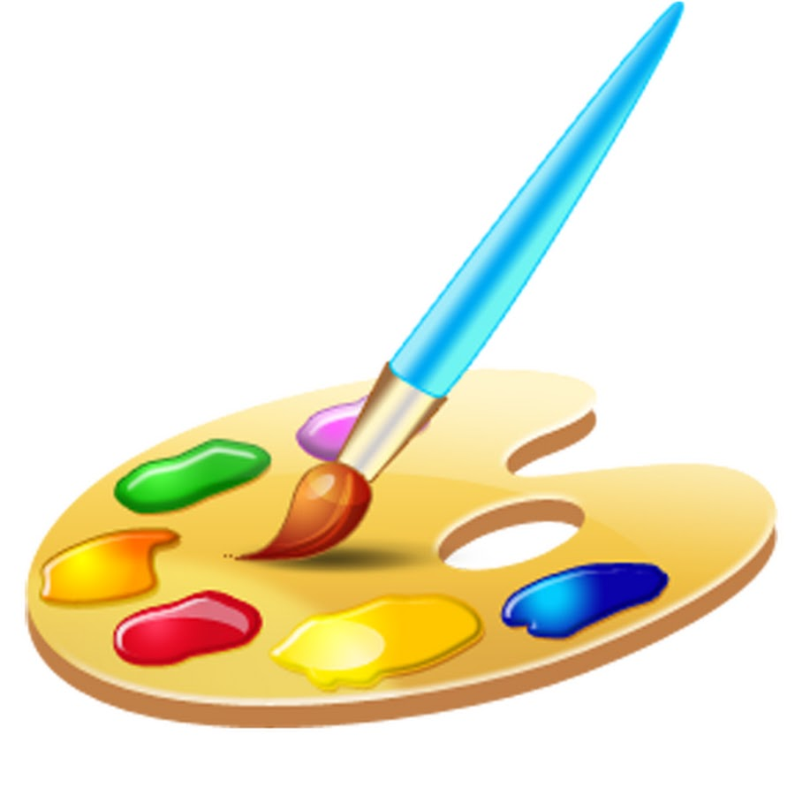
А прежде чем начать рисовать, давайте приготовим к работе наши пальчики.
Держим кисточку вот так:
Это трудно? Нет, пустяк!
Вправо-влево, вверх и вниз
Побежала наша кисть.
А потом, а потом,
Кисточка бежит кругом.
Закрутилась, как волчок.
За тычком идёт тычок!

Slide 12
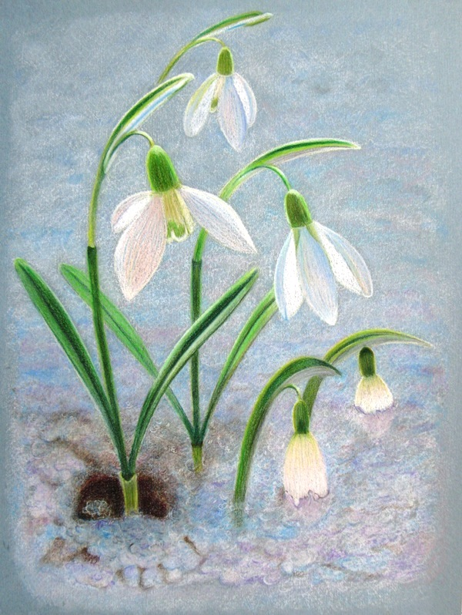
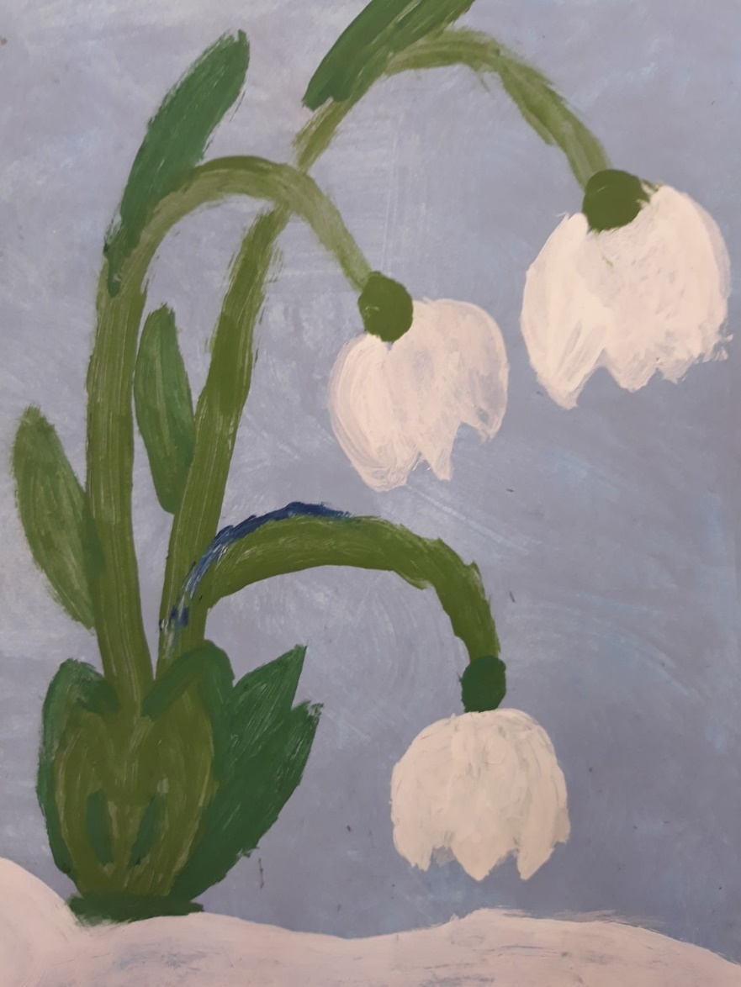
Дети рисуют под музыку П.И. Чайковского «Апрель» из цикла «Времена года».
Напоминаем, что нарисовать цветок надо со стебля: сверху – вниз, рисунок можно дополнить деталями, оказываем необходимую помощь.
Благодарим и хвалим детей за старание.

